Slide 1
Полезное для презентаций шаблоны, примеры, советы
Это титульный слайд

Slide 2
Слайд про технические аспекты
Шрифт для заголовков и акцентов — VK Sans Display Medium. Основной шрифт — SF Pro Text Light, ориентир 16 pt. Межстрочный интервал — 1,1.
В заголовках уже задан нужный размер шрифта — не стоит менять его. Зону сверху можно использовать для названия презентации. Оно появится сразу на всех слайдах, если вставить его через команду «Нижний колонтитул».
Текст лучше располагать в колонках, не растягивая на всю длину слайда.
Выравниваем текст по левому краю
(исключения — схемы и таблицы, в них смотрим по факту)
Базовые цвета есть в палитре. Основной цвет — синий, но можно свободно использовать дополнительные.

Slide 3
Содержание
Слайды-разделители | 4
Работа с шаблоном | 16
Примеры текстовых слайдов | 29
Примеры оформления изображений | 45
Примеры таймлайнов, схем и диаграмм | 56
Финальные слайды | 72

Slide 4

Слайды-разделители

Slide 5
Пример слайда-разделителя
Точки используются для навигации. Число разделов = число точек.

Slide 6

Редактируемый слайд-разделитель
Точки используются для навигации. Число разделов = число точек.

Slide 7
Редактируемый логотип
Можно менять цвета логотипа и фона

Slide 8
Редактируемый логотип альтернативная версия
Можно менять цвета логотипа и фона

Slide 9

Паттерны VK
Можно масштабировать, менять цвета

Slide 10

Паттерны VK
Можно масштабировать, менять цвета

Slide 11

Паттерны VK
Можно масштабировать, менять цвета

Slide 12

Паттерны VK
Можно масштабировать, менять цвета

Slide 13

Паттерны VK
Можно масштабировать, менять цвета

Slide 14




Паттерны VK
Можно масштабировать, менять цвета

Slide 15




Паттерны VK
Можно масштабировать, менять цвета

Slide 16
Работа с шаблоном

Slide 17
Примеры цветовых сочетаний

Slide 18
Коротко о верстке
Слайд визуально делится на 18 частей Ориентироваться помогут направляющие (включаем их) и линейки наверху и внизу слайда

Slide 19

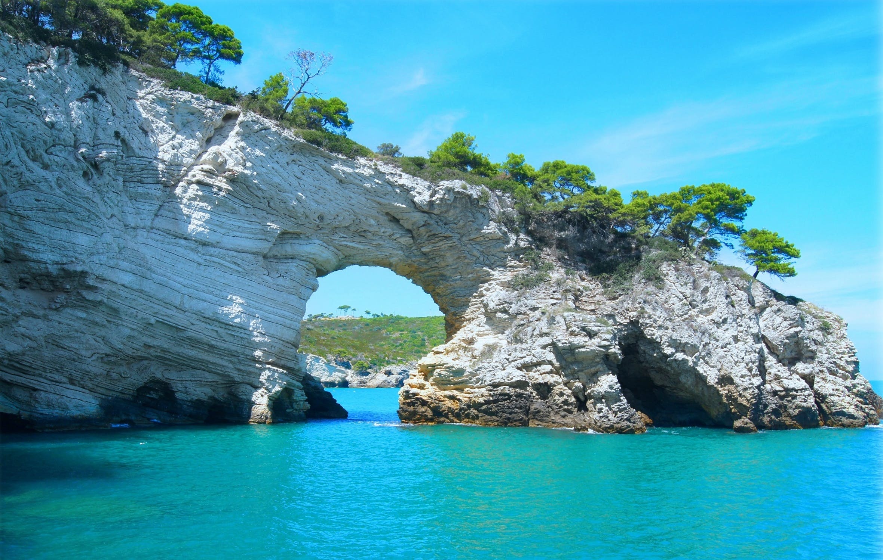


Пример вёрстки по сетке
Справа — зона для картинок, скриншотов и других материалов

Slide 20

Можно разместить фотографию на весь слайд

Slide 21
Оформление диаграмм
Перекрытие рядов = ±50%. Боковой зазор = 0%.
Избавляемся от линий сетки, засечек.
В примере — метки данных вместо вертикальной оси. Оси можно использовать, если данных много (например, показываем динамику за год).
Выделяем цветом то, на что хотим обратить внимание.
Гистограммы нагляднее круговых диаграмм — если возможно, делайте столбики.
Ниже — пример легенды.
DAU
MAU

Slide 22
Оформление таблиц
Удаляем все лишние заливки, границы ячеек и выделения в тексте. Границы уместны, когда хотим обозначить легенду или размещаем на слайде большую таблицу.
Выравниваем содержимое текстовых ячеек по левому краю, а ячеек с числами — по правому. Легенду форматируем вместе с контентом.
Задаём единый формат округления данных, а единицы измерения переносим в легенду.
Если нужны акценты — добавляем их, выделяя текст или заливая строки/столбцы.
 | Заголовок столбца, млн | Заголовок столбца, млн
Акцент | 15 | 10
Строка | 14 | 4
Строка | 11 | 9
Строка | 8 | 5
Строка | 5 | 3

Slide 23

Оформление схем
Текст выравниваем по центру и по середине фигуры. Можно использовать акцентные символы и числа
Текстовый блок
Текстовый блок
10 млн
Текстовый блок
Текстовый блок
Подпись
Текстовый блок
Текстовый блок

Slide 24

Стикеры
Если используете в презентации стикеры, лучше выбирать узнаваемых персонажей — Сеню, Дигги, Спаркса, Персика.
И всегда ориентироваться на аудиторию: стикеры сделают живее любую презентацию, но не везде будут уместны.
Важно: не растягивайте стикеры на всю страницу. Оптимальный размер — не более ⅓ высоты слайда.

Slide 25
Оформление кода
body {
padding: 0;
margin: 0;
height: 100vh;
overflow: hidden;
font-family: ‘MailSans Roman’, sans-serif;
background: url(https://github.com/supahfunk/ gradientwaves-svg/blob/master/dist/img/bg-gradient-wave.png?raw=true) repeat center / cover;
}

Slide 26





















































































































Интерфейсные иконки
Перекрашиваются в некоторых версиях PowerPoint (например, на Mac)

Slide 27
Карта мира
Москва
Рим
Нью-Йорк

Slide 28
Карта России
Санкт-Петербург
Москва

Slide 29
Примеры текстовых слайдов

Slide 30
VK и Сбер запускают на базе Ситимобила единую службу бесплатного такси
VK и Сбер запускают единую службу бесплатного такси для врачей в 12 российских городах.
На это выделят 145 миллионов рублей — расходы компании разделят поровну.

Slide 31
VK и Сбер запускают на базе Ситимобила единую службу бесплатного такси

Slide 32
Заголовок + 4 преимущества
Описание под буллитом (в три строки и больше)
Описание под буллитом (в три строки и больше)
Описание под буллитом (в три строки и больше)
Описание под буллитом (в три строки и больше)

Slide 33
Заголовок и несколько важных тезисов
1
2
Описание первого аспекта темы (в три строки и больше)
Описание второго аспекта темы (в три строки и больше)
3
4
Описание третьего аспекта темы (в три строки и больше)
Описание четвертого аспекта темы (в три строки и больше)

Slide 34
Заголовок — ключевая мысль слайда
1
2
3
4
Описание первого преимущества или шага (в три строки и больше)
Описание второго преимущества или шага (в три строки и больше)
Описание третьего преимущества или шага (в три строки и больше)
Описание четвертого преимущества или шага (в три строки и больше)

Slide 35
Заголовок — ключевая мысль слайда
1
2
3
4
5
Описание первого преимущества или шага (в три строки и больше)
Описание второго преимущества или шага (в три строки и больше)
Описание третьего преимущества или шага (в три строки и больше)
Описание четвертого преимущества или шага (в три строки и больше)
Описание пятого преимущества или шага (в три строки и больше)

Slide 36
1
2
3
4
Описание первого преимущества или шага (в три строки и больше)
Описание второго преимущества или шага (в три строки и больше)
Описание третьего преимущества или шага (в три строки и больше)
Описание четвертого преимущества или шага (в три строки и больше)
5
6
7
8
Описание пятого преимущества или шага (в три строки и больше)
Описание шестого преимущества или шага (в три строки и больше)
Описание седьмого преимущества или шага (в три строки и больше)
Описание восьмого преимущества или шага (в три строки и больше)

Slide 37
Заголовок слайда и несколько важных тезисов
1
4
Описание первого преимущества или шага (в три строки и больше)
Описание четвертого преимущества или шага (в три строки и больше)
2
5
Описание второго преимущества или шага (в три строки и больше)
Описание пятого преимущества или шага (в три строки и больше)
3
6
Описание третьего преимущества или шага (в три строки и больше)
Описание шестого преимущества или шага (в три строки и больше)

Slide 38
Заголовок слайда и несколько тезисов под буллитами
​​здесь текст в две строки или более (любые детали проекта)
​​здесь текст в две строки или более (любые детали проекта)
​​здесь текст в две строки или более (любые детали проекта)
​​здесь текст в две строки или более (любые детали проекта)
​​здесь текст в две строки или более (любые детали проекта)
​​здесь текст в две строки или более (любые детали проекта)
​​здесь текст в две строки или более (любые детали проекта)
​​здесь текст в две строки или более (любые детали проекта)
​​здесь текст в две строки или более (любые детали проекта)
​​здесь текст в две строки или более (любые детали проекта)

Slide 39
Заголовок — ключевая мысль слайда
33%
43%
Объяснение этого показателя
23%
Описание — что это за показатель?
Объяснение этого показателя

Slide 40
Заголовок — ключевая мысль слайда
Здесь можно дать детальный комментарий по цифрам. Наберите его вместо этого текста.
VK Почта обновила специальную кнопку для сохранения данных со смартфонов, улучшив скорость отправки файлов. С ее помощью в почту можно мгновенно переносить фотографии, заметки, ссылки и другой контент со смартфонов на IOS и Android.
43%
Описание — что это за показатель?

Slide 41
Мы фокусируемся на наиболее высокочастотных потребностях: тех сервисах, которыми люди пользуются как можно чаще, лучше каждый день.
Имя Фамилия, должность автора цитаты

Slide 42
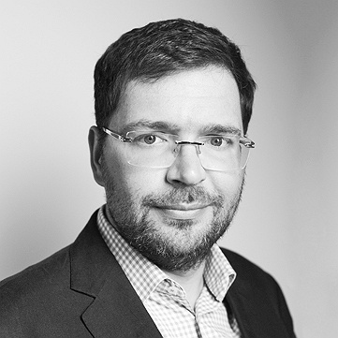
Мы фокусируемся на наиболее высокочастотных потребностях – тех сервисах, которыми люди пользуются как можно чаще – лучше каждый день.
Борис Добродеев
Генеральный директор VK

Slide 43



Заголовок — ключевая мысль слайда
Тезис под тематической иконкой (например, о б идее проекта)
Ещё тезис под иконкой (например, о месте проекта в экосистеме)
И третий тезис (что-то о сроках и расписании)
Иконки можно скачать с Flaticon. Фирменный синий #0077FF

Slide 44



Заголовок — ключевая мысль слайда
Тезис под тематической иконкой (например, о б идее проекта)
Ещё тезис под иконкой (например, о месте проекта в экосистеме)
И третий тезис (что-то о сроках и расписании)
Иконки можно скачать с Flaticon. Фирменный синий #0077FF

Slide 45
Примеры оформления изображений

Slide 46
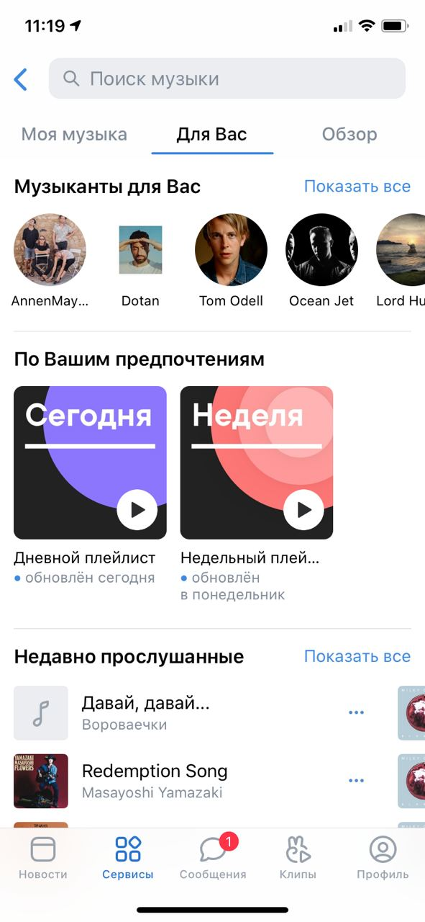
Слайды со скриншотами
Рамки адаптированы под безрамочный Android и iPhone 12. Скачать другие мокапы (iPad, iPhone 7, телефоны Samsung и Xiaomi) можно на Facebook Devices.
Можно скопировать скриншот и просто вставить его на слайд — он автоматически встанет на нужное место.

Slide 47

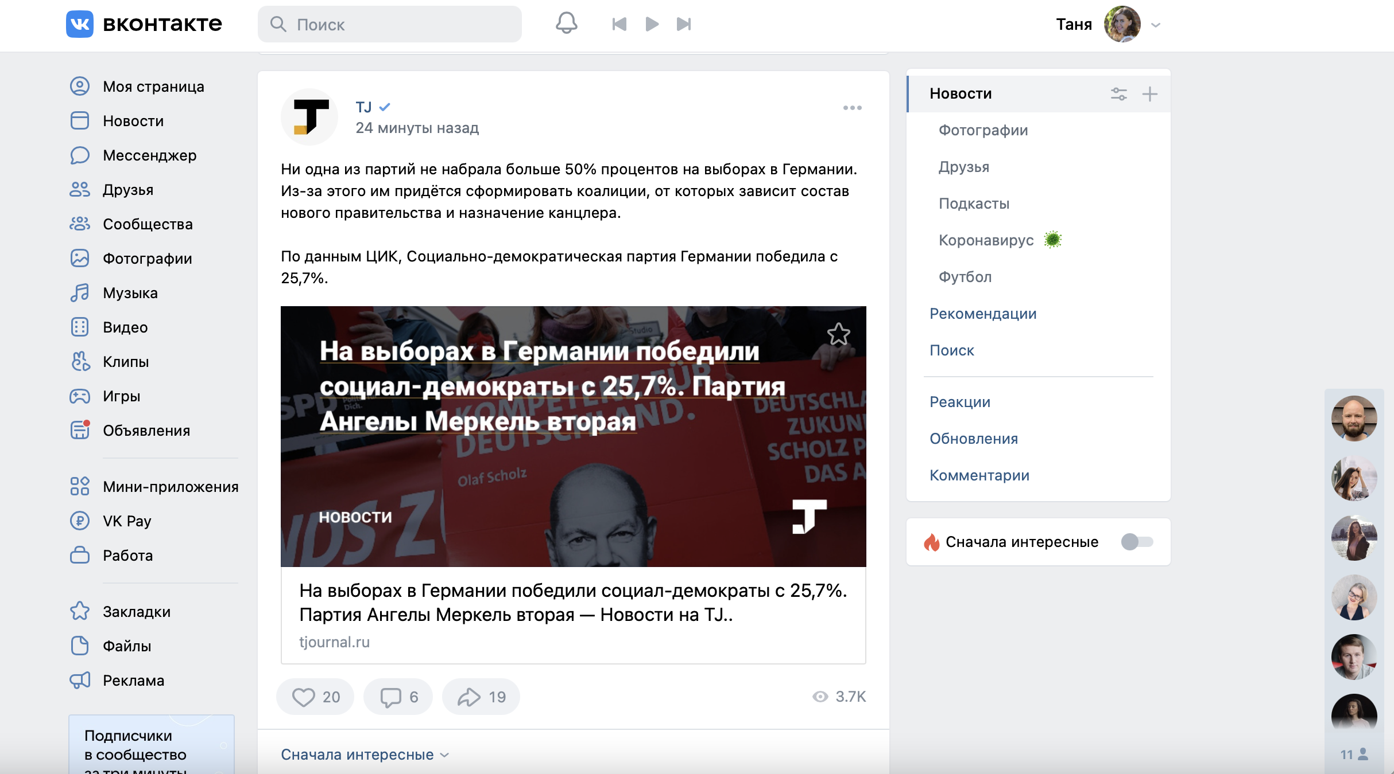
Слайды со скриншотами

Slide 48

Слайды со скриншотами

Slide 49

Слайды со скриншотами
Если нужно показать несколько скриншотов постов или интерфейса, можно продублировать слайд и менять скрины на том же месте. Только проследите, чтобы остальные элементы слайда не сместились.
Для навигации используем точки — активную делаем синей, остальные серыми.
Границы обозначаем тонкими контурами, от теней отказываемся.

Slide 50


VK и Сбер запускают на базе Ситимобила единую службу бесплатного такси
Mail.ru Group и Сбер запускают на базе Ситимобила единую службу бесплатного такси для врачей в 12 российских городах. На это выделят 145 миллионов рублей — расходы компании разделят поровну.

Slide 51
VK и Сбер запускают на базе Ситимобила единую службу бесплатного такси
Mail.ru Group и Сбер запускают на базе Ситимобила единую службу бесплатного такси для врачей в 12 российских городах. На это выделят 145 миллионов рублей — расходы компании разделят поровну.

Slide 52
VK и Сбер запускают на базе Ситимобила единую службу бесплатного такси
Mail.ru Group и Сбер запускают на базе Ситимобила единую службу бесплатного такси для врачей в 12 российских городах. На это выделят 145 миллионов рублей — расходы компании разделят поровну.

Slide 53

VK и Сбер запускают на базе Ситимобила единую службу бесплатного такси
Mail.ru Group и Сбер запускают на базе Ситимобила единую службу бесплатного такси для врачей в 12 российских городах. На это выделят 145 миллионов рублей — расходы компании разделят поровну.

Slide 54
VK и Сбер запускают на базе Ситимобила единую службу бесплатного такси
Mail.ru Group и Сбер запускают на базе Ситимобила единую службу бесплатного такси для врачей в 12 российских городах. На это выделят 145 миллионов рублей — расходы компании разделят поровну.

Slide 55
VK и Сбер запускают на базе Ситимобила единую службу бесплатного такси
Mail.ru Group и Сбер запускают на базе Ситимобила единую службу бесплатного такси для врачей в 12 российских городах. На это выделят 145 миллионов рублей — расходы компании разделят поровну.

Slide 56
Примеры таймлайнов, схем и диаграмм

Slide 57
Таймлайн с ключевой датой
Важное событие
в жизни компании
Важное событие
в жизни компании
Важное событие
в жизни компании
1998
2000
2004
2012
Важное событие
в жизни компании
2001
2005
2018
Важное событие
в жизни компании
Важное событие
в жизни компании
Важное событие
в жизни компании

Slide 58
Таймлайн без акцентов
Важное событие
в жизни компании
Важное событие
в жизни компании
Важное событие
в жизни компании
Важное событие
в жизни компании
2000
2000
2000
2000
2001
2001
2001
2001
Важное событие
в жизни компании
Важное событие
в жизни компании
Важное событие
в жизни компании
Важное событие
в жизни компании

Slide 59
Таймлайн без акцентов
2010
2011
2012
2013
Важное событие
в жизни компании
Важное событие
в жизни компании
Важное событие
в жизни компании
Важное событие
в жизни компании
2014
2015
2016
Важное событие
в жизни компании
Важное событие
в жизни компании
Важное событие
в жизни компании

Slide 60
Диаграмма Ганта
Задача №1
Задача №2
Задача №3
Задача №4
Задача №5
Апр
Май
Июнь
Июль
Авг
Сен
Окт
Ноя

Slide 61
Нумерация
1
2
3
4
Здесь можно добавить пояснение к этапу
Второй этап важный, поэтому яркий
Здесь можно добавить пояснение к этапу
Здесь можно добавить пояснение к этапу

Slide 62
Примеры диаграмм
Сравнение всех городов сразу
Диаграмма про Петербург

Slide 63
Примеры диаграмм
42%
32%
22% пояснение
пояснение
пояснение
22%
12%
пояснение
пояснение

Slide 64
Гистограмма и диаграмма с областями

Slide 65
Пример оформления графика
DAU
MAU

Slide 66
Пример оформления графика

Slide 67
Пример оформления графика

Slide 68
Заголовок — ключевая мысль слайда
23%
Текст | Столбец 1 | Столбец 2 | Столбец 3
Текст 1 | 8 902 | 3 671 | 12 337
Текст 2 | 65 | 438 | 235
Текст 3 | 13 097 | 5 778 | 4 763
Итого | 22 064 | 9 887 | 17 335
Главный вывод по таблице

Slide 69

Имя Фамилия
Имя Фамилия
Имя Фамилия
Имя Фамилия
Должность
Должность
Должность
Должность
Имя Фамилия
Имя Фамилия
Имя Фамилия
Имя Фамилия
Должность
Должность
Должность
Должность

Slide 70
Оформление большой таблицы: пример
 | 1 кв. 2018 | 2 кв. 2018 | 3 кв. 2018 | 4 кв. 2018 | 1 кв. 2019 | 2 кв. 2019 | 3 кв. 2019 | 4 кв. 2019 | 1 кв. 2020 | 2 кв. 2020 | Итого
Платежные карты | 32% | 38% | 39% | 39% | 37% | 29% | 40% | 31% | 37% | 30% | 35%
Потребительские кредиты | 33% | 29% | 26% | 23% | 27% | 26% | 23% | 23% | 28% | 18% | 25%
Услуги для бизнеса | 12% | 8% | 8% | 9% | 9% | 13% | 13% | 11% | 10% | 15% | 11%
Вклады и депозиты | 3% | 4% | 3% | 12% | 9% | 5% | 2% | 5% | 1% | 3% | 5%
Ипотека | 2% | 3% | 1% | 2% | 4% | 5% | 3% | 5% | 6% | 2% | 4%
Другие банковские продукты | 18% | 18% | 23% | 16% | 14% | 23% | 19% | 25% | 18% | 33% | 21%

Slide 71
Оформление большой таблицы: пример
Врема | Тема | Владелец сессии | Ключевые вопросы
10:00 – 10:05 | Вступительное слово | Любовь Пшеничникова Директор по развитию стратегических партнерств | Цели проведения мероприятия; Ожидаемые результаты
10:05 – 10:25 | Комплексные услуги – подход и ожидания | Любовь Пшеничникова Директор по развитию стратегических партнерств | Текущий процесс – первые результаты, оценка статуса Развитие общего позиционирования Взаимодействие продавцов – ожидания с каждой из сторон, создание ценности друг для друга
10:25 – 10:40 | Обсуждение доклада
10:40 – 11:00 | Коммуникационная платформа | Анна Кашницкая Директор по развитию бизнеса | Mail.Ru для бизнеса – текущий статус, показатели бизнеса, планы развития OnPremise – позиционирование, текущая и планируемая функциональность ТАРМ как продуктовое направление и проект для гос. сектора – оценка перспективы MyTeam – позиционирование, текущий статус, планы
11:00 – 11:15 | Обсуждение доклада
11:15 – 11:35 | HR-Tech | Алексей Дмитриев Директор по развитию бизнеса (HR Tech направление) | Digital Insider – позиционирование, показатели бизнеса, клиентские проекты Функция подбора между ATC и Classified, потенциальная синергия между DI и Worki Функция обучения между LMS и content-провайдерами, синергия между DI и Geekbrains/Skillbox/SkillFactory Использование машинного обучения в HR Tech
11:35 – 11:50 | Обсуждение доклада
11:50 – 12:05 | Кофе-брейк
12:05 – 12:25 | Цифровой ассистент для B2B | Светлана Архипкина Директор по развитию бизнеса | Цифровой ассистент – текущий статус, показатели бизнеса, планы развития Позиционирование совместно с MyTeam Голос – возможности использования Маруси Интеграция с VK
12:25 – 12:40 | Обсуждение доклада
12:40 – 13:30 | Подведение итогов первого дня сессии

Slide 72
Напишите призыв к действию

Slide 73

Спасибо за внимание!

Slide 74
Спасибо за внимание!
Василий Иванов

